Slide 1
哈工大计算机学院2015年秋季学期
《软件工程》-Project
M2: 用户故事和迭代计划
小组名称：________
小组成员：学号+姓名、______、______、_____
2026年11月7日 星期六

Slide 2
用户故事清单
用户故事编号 | 用户故事简称
1 | 浏览活动
2 | 浏览景点
3 | 浏览攻略
4 | 登录用户发起活动
5 | 登录用户加入活动
6 | 登录用户发表攻略
7 | 登录用户发起活动时添加景点
8 | 登录用户针对活动发表自己留言
9 | 登录用户获取注册用户的部分信息
10 | 登录用户修改个人信息
11 | 管理员维护活动，景点信息

Slide 3
用户故事1-浏览活动(卡片正面)
作为一个访问网站（登录网站）的用户
可以浏览最近的20个（所有的）活动
— 1. 活动的详细信息（发起人，活动时间，介绍，预估费用， 现参与人数等）
以便找到自己想参加或者讨论的活动

Slide 4
用户故事1——浏览活动(卡片背面)
登录网站的用户
——浏览所有活动
没有登录网站的用户
——浏览最近20个活动，其他活动提示要登录后才能浏览

Slide 5
用户故事2——浏览景点（卡片正面）
作为一个访问网站（登录网站）的用户
可以浏览最新的20个（所有的）景点
— 1. 景点的详细信息
— 2. 和景点有关的最近活动
— 3. 和景点有关的攻略
以便找到自己想去的景点

Slide 6
用户故事2——浏览景点（卡片反面）
登录网站的用户
——浏览所有景点以及信息
没有登录网站的用户
——浏览最近20个景点，其他景点会提示让用户进行登录

Slide 7
用户故事3——浏览攻略（卡片正面）
作为一个访问网站（登录网站）的用户
可以浏览最新的20个（所有的）攻略
— 1. 详细攻略信息
以便对自己想去的地方有个预估或者找到自己想去的地方

Slide 8
用户故事3——浏览攻略（卡片反面）
登录网站的用户
——浏览所有攻略
没有登录网站的用户
——浏览最近20个攻略，其他攻略会提示让游客进行登录

Slide 9
用户故事4——登录用户发起活动（卡片正面）
作为一个已经登录的用户
想要发起一个活动
以便找到和自己兴趣相同的人一起去旅游

Slide 10
用户故事4——登录用户发起活动（卡片反面）
成功：
— 1. 成功发起活动
失败：
— 1. 信息有误
— 2. 没有登录

Slide 11
用户故事5——登录用户加入活动（卡片正面）
作为一个已经登录的用户
想要加入一个符合自己心意的活动
以便于去找到一个称心的活动

Slide 12
用户故事5——登录用户加入活动（卡片正面）
成功
  符合相关要求，加入活动
失败
— 1. 人数已经到达上限
— 2. 活动时自己发起的
— 3. 其他操作因素

Slide 13
用户故事6——发表攻略（卡片正面）
作为一个已经参加了活动的人
想要对自己的活动做一个总结 以及对其他人做一个建议
以便于分享自己，提升自己的知名度

Slide 14
用户故事6——发表攻略（卡片饭面）
发表成功
  — 1. 在总攻略以及最新攻略里面能找到写的东西
发表失败
— 1. 没有参与攻略，而已发布

Slide 15
用户故事7——登录用户发起活动时添加景点（正面）
作为一个要发起活动的用户
发现景点在景点库里没有出现，想添加一个景点
以便于其他人在发起要去这个景点的活动时找到这个活动

Slide 16
用户故事7——登录用户发起活动时添加景点（反面）
采用类似 百度搜索的方式 会在用户输入景点名字的时候进行相应的模糊查询
用户输入的景点在景点库中存在的时候会自动关联到之前创建的景点，没有的时候会自动添加一个景点

Slide 17
用户故事8——登录用户针对已经发起的活动进行留言 （正面）
作为一个想参加活动人
会对评论发起相应的讨论
以便于弄清楚活动的具体信息

Slide 18
用户故事8——登录用户发起活动时添加景点（反面）
发表成功
—— 获得回复

Slide 19
用户故事8——登录用户获取注册用户的部分信息（正面）
作为一个想参加活动的人
有必要知道对方曾经参加过什么活动
以便于找到真正称心的人

Slide 20
用户故事8——登录用户获取注册用户的部分信息（反面面）
获取成功
—基础信息获取

Slide 21
用户故事9——登录用户修改自己的信息（正面）
作为一个已经注册的用户
有必要在不同的时间内对自己的信息进行维护
以便于随时更新自己的相关性信息

Slide 22
用户故事9——登录用户修改自己的信息（反面）
修改成功
  —以后的信息按照修改后的执行

Slide 23
用户故事10——管理员维护网站的信息（正面）
作为一个网站的所有者
有必要对网站的信息进行相关的排查
以便于解决一些恶意信息

Slide 24
用户故事10——登录用户修改自己的信息（反面）
删除用户
维护景点信息

Slide 25
用户故事工作量估算
针对识别出的每一个故事，使用Story Point估算其工作量，工作量的单位是天。
使用预定的值：1/ 2、1、2、3、5、8、13、20；
用户故事编号 | 用户故事工作量
1 | 3
2 | 3
3 | 3
4 | 13
5 | 20
6 | 5
7 | 8
8 | 1/2
9 | 1
10 | 2

Slide 26
迭代计划
迭代次数 | 包含的用户故事 | 故事的优先级 | 故事的工作量估计 | 计划起止时间 | 本次迭代的总工作量
1 | 1 | 低 | 3 | 9.10-10.10 | 44
 | 4 7 | 高 | 21 | 10.10-10.22
 | 5 | 高 | 20 | 10.22-10.28
2 | 8 | 低 | 1/2 | 10.28-11.22 | 12.5
 | 6 | 高 | 5 | 10.28-11.16
 | 9 | 中 | 1 | 11.16-11.22
 | 2，3 | 高 | 6 | 11.16-11.22
3 | 10 | 中 | 2 | 11.22-12.10 | 2 (大体的功能基本完成，时间充足将考虑推荐)
Notes:
若本项目采用三次迭代，根据各用户故事的优先级和工作量估算，将用户故事分配到各次迭代当中，计算各次迭代的总工作量。确保这样的安排符合之后PPT给出的依赖关系和优先级安排，以及各次迭代的总工作量的平衡。
第一次迭代：9月10日——10月28日
第二次迭代：10月29日——11月19日
第三次迭代：11月20日——12月17日
请根据需要增加下表中的行数，但不能增加迭代次数。

Slide 27
用VersionOne管理用户故事和迭代计划
需完成以下1-6项（后续PPT中）
用户故事之间的依赖关系
建立团队、项目、成员
Product Backlog（全部用户故事）
Print Planning（规划迭代）
形成每个Sprint的Story Board
形成每个Sprint的Burndown Chart
注：后续的PPT中，将VersionOne中的工作成果界面截图后粘贴
Notes:
根据前面的内容，使用VersionOne建立你们的项目管理计划，将结果以截图的形式放在此处。

Slide 28
1.用户故事之间的依赖关系
使用一张图，简要刻画上表中各用户故事之间的依赖关系
浏览活动
加入活动
创建景点
浏览景点
活动评论
浏览攻略
写攻略
用户信息维护
主页
发起活动
管理员维护

Slide 29
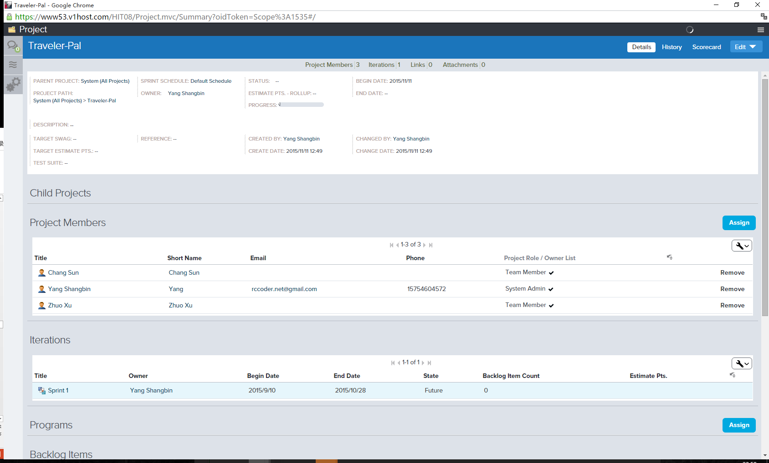
2.建立团队、项目、成员

Slide 30
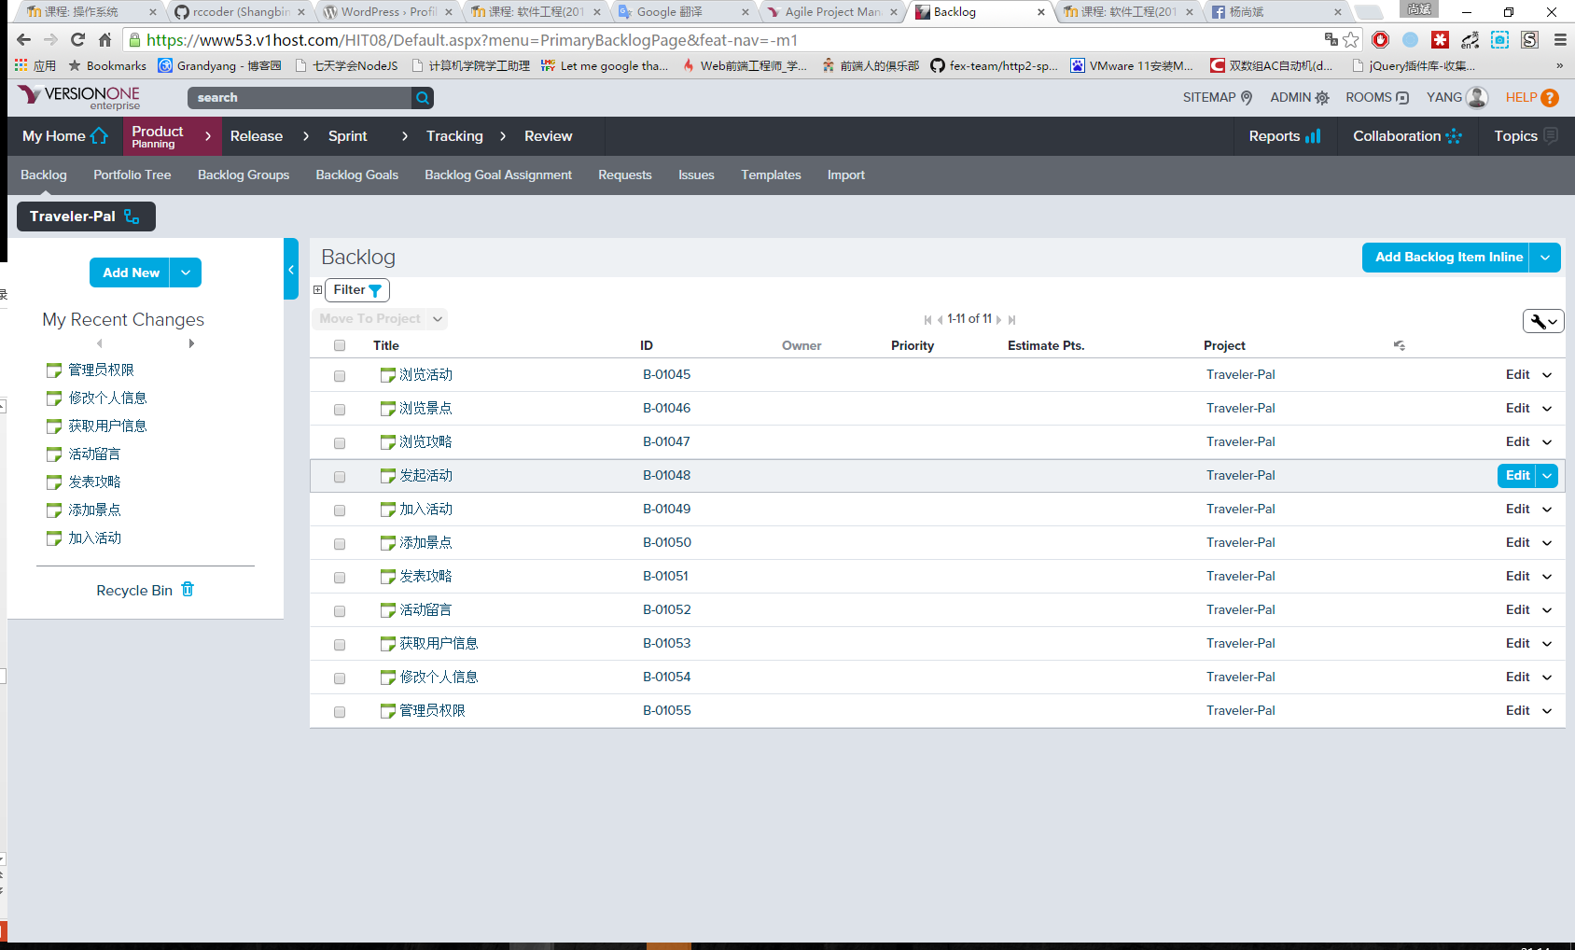
3.Product Backlog（全部用户故事）

Slide 31
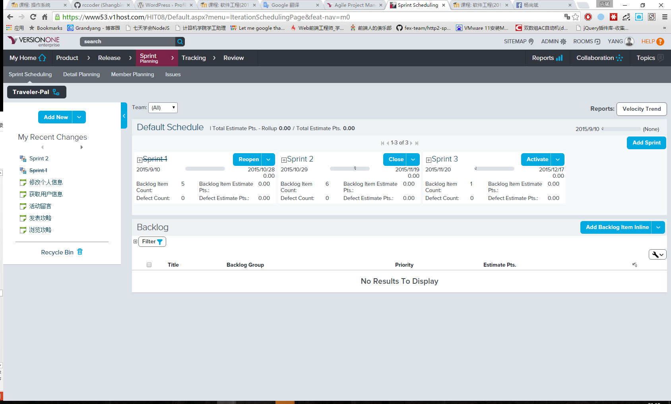
4.Print Planning（规划迭代）

Slide 32
5.形成每个Sprint的Story Board（一）
第一轮迭代已经完成

Slide 33
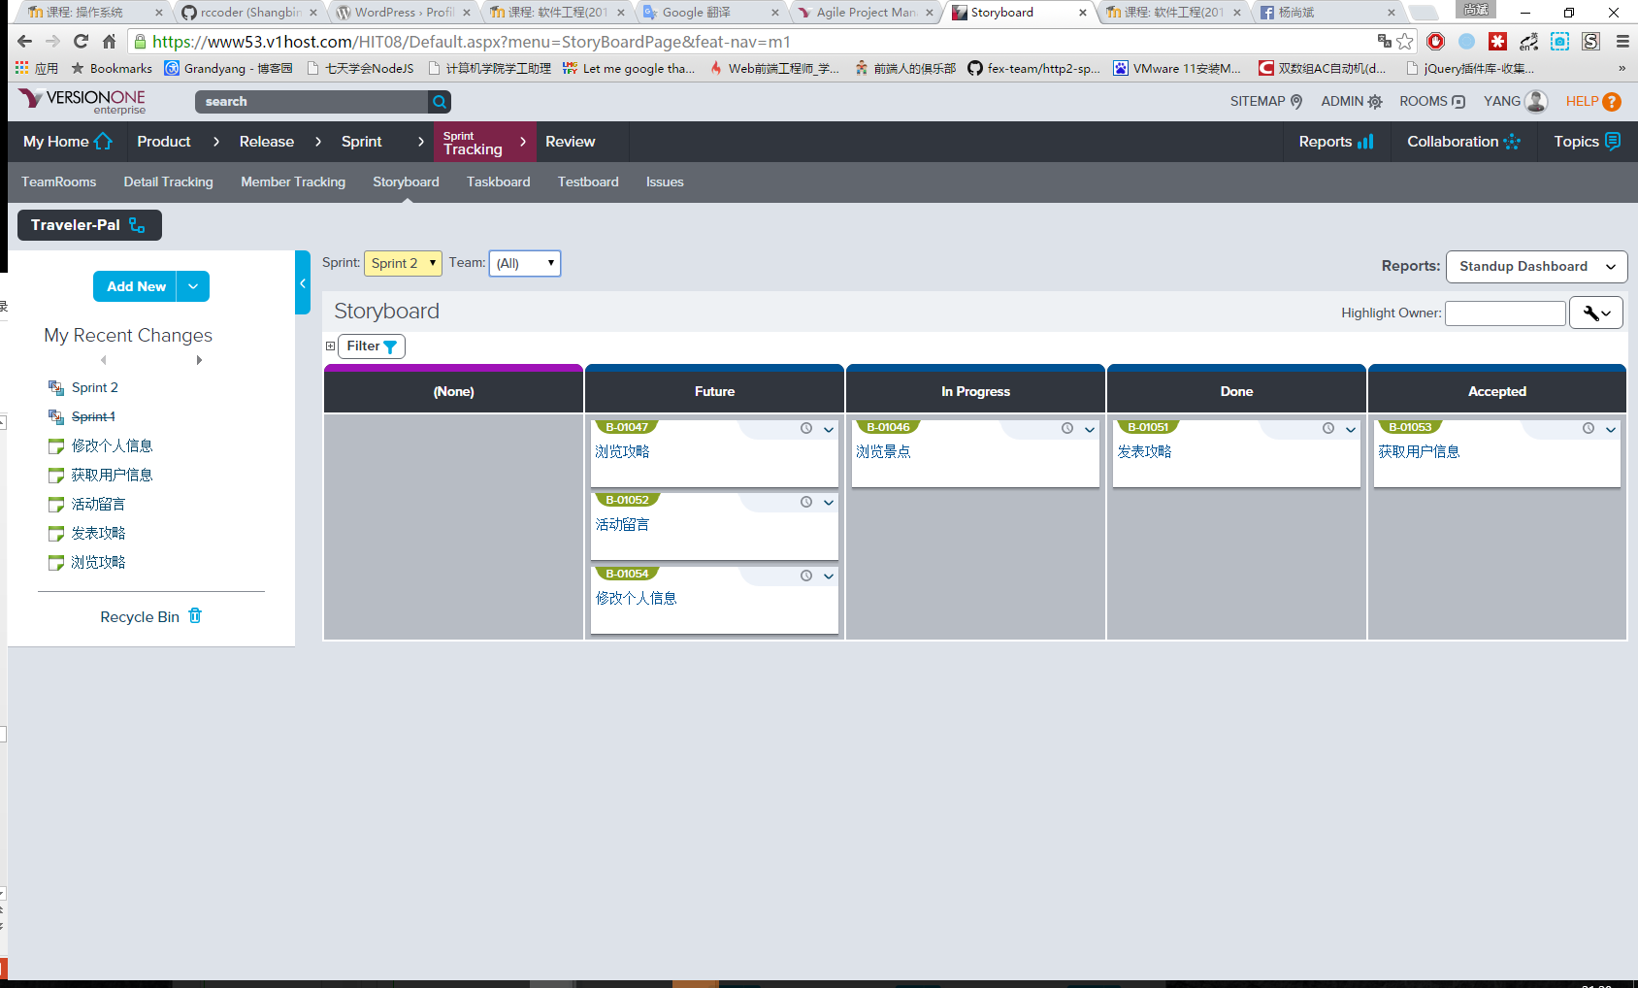
5.形成每个Sprint的Story Board（二）

Slide 34
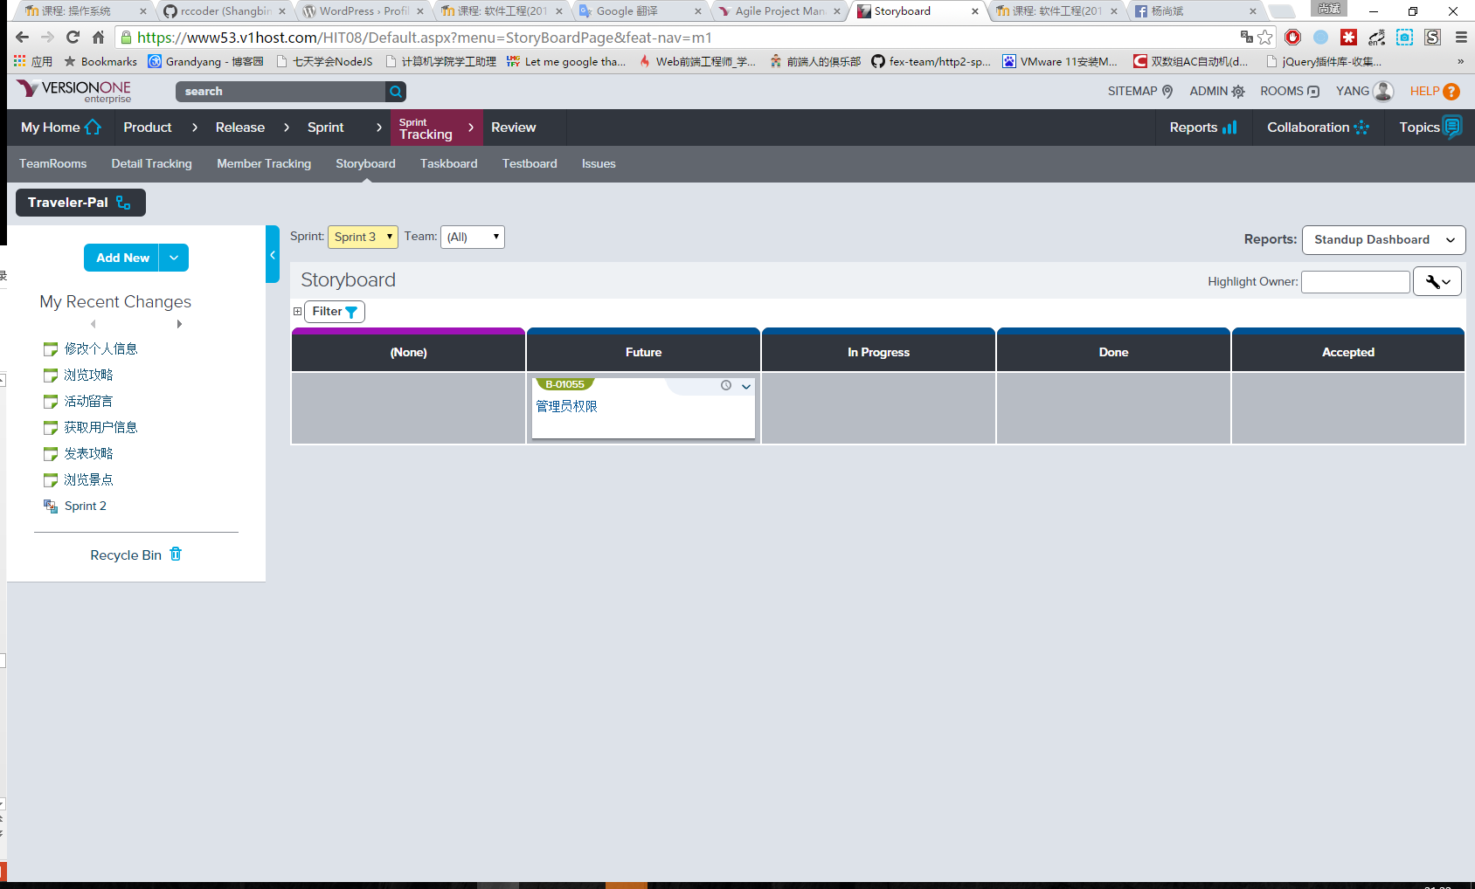
5.形成每个Sprint的Story Board（三）

Slide 35
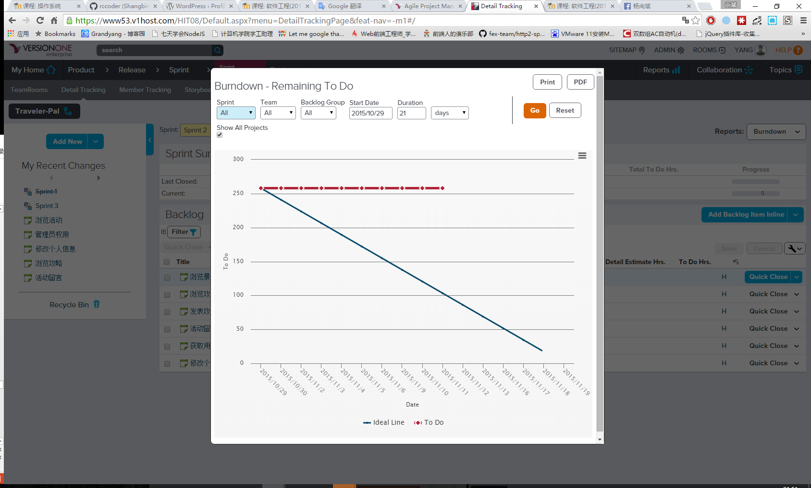
6.形成每个Sprint的Burndown Chart

Slide 36
用MockupBuilder完成原型设计
使用MockupBuilder建立软件原型，只需给出主要的3个界面原型设计即可
注：后续的PPT中，将MockupBuilder中创建的界面原型截图后粘贴
Notes:
根据前面的内容，使用VersionOne建立你们的项目管理计划，将结果以截图的形式放在此处。

Slide 37
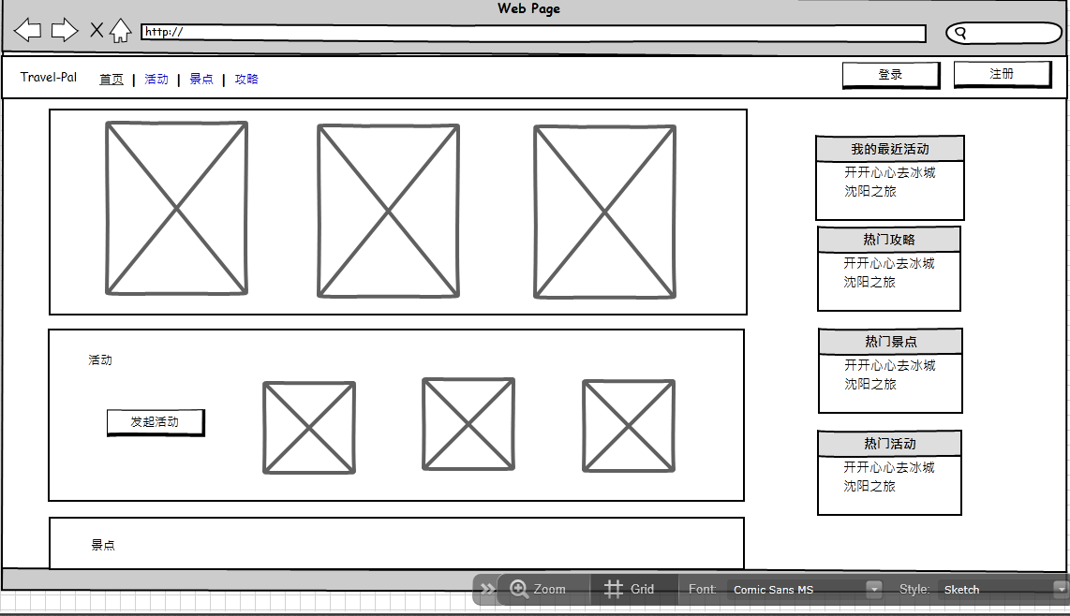

原型设计1

Slide 38
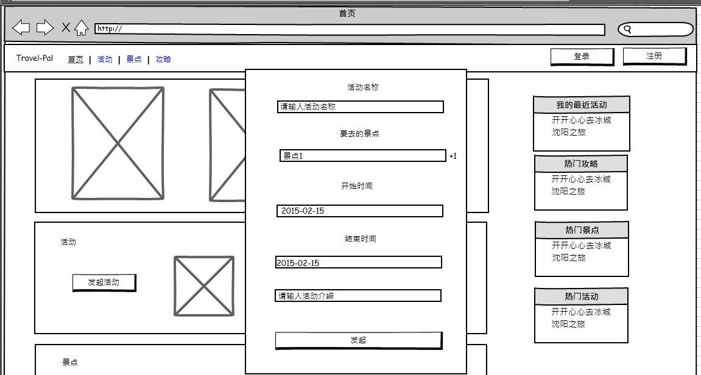
原型设计2

Slide 39
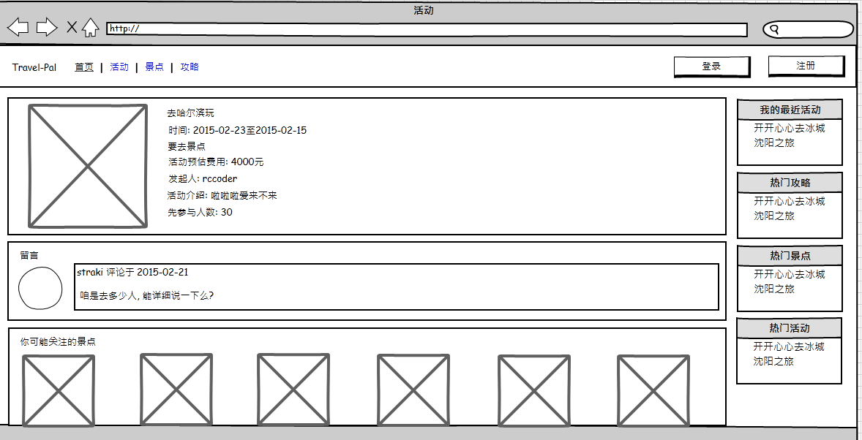
原型设计3

Slide 40
结束

